Slide 1
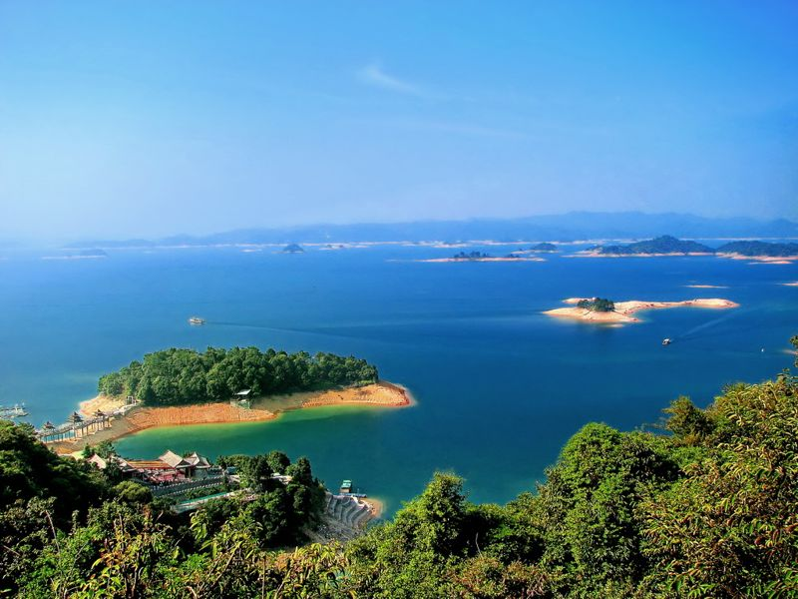
河源
謝馨儀
五望(16)

Slide 2
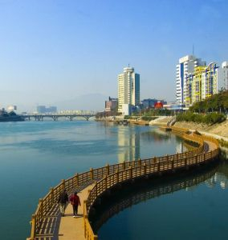
簡介
河源，別稱槎城 ，是中华人民共和国广东省下辖地级市，位于广东省东北部，东江中上游，东部与梅州市、汕尾市交界，南部与惠州市毗邻，西部与韶关市接壤，北部与江西省相连，是为“南接珠三角、北连大内陆”的粤东北交通枢纽。

Slide 3
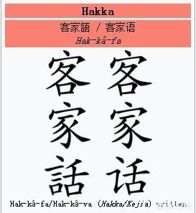
語言
河源市大多數地區通行客家話 。 其中市區、 東源縣 、 連平縣 、 和平縣 ， 龍川縣等大部分地區的客家話屬粵中片 ， 紫金縣 、 龍川縣的小部分地區的客家話屬粵台片興華小片。

Slide 4
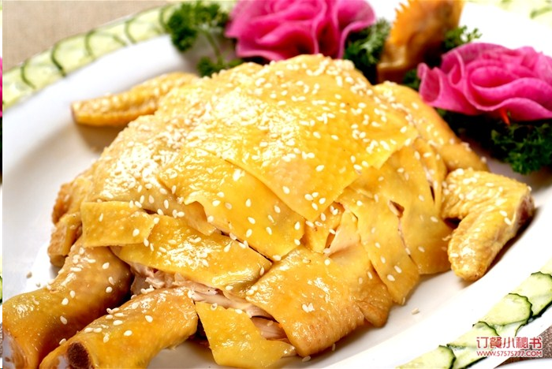
東江鹽焗雞
東江鹽焗雞是廣東的一款名菜。 色澤微黃，皮脆肉嫩，骨肉鮮香，風味誘人，是宴會上常用的佳餚

Slide 5
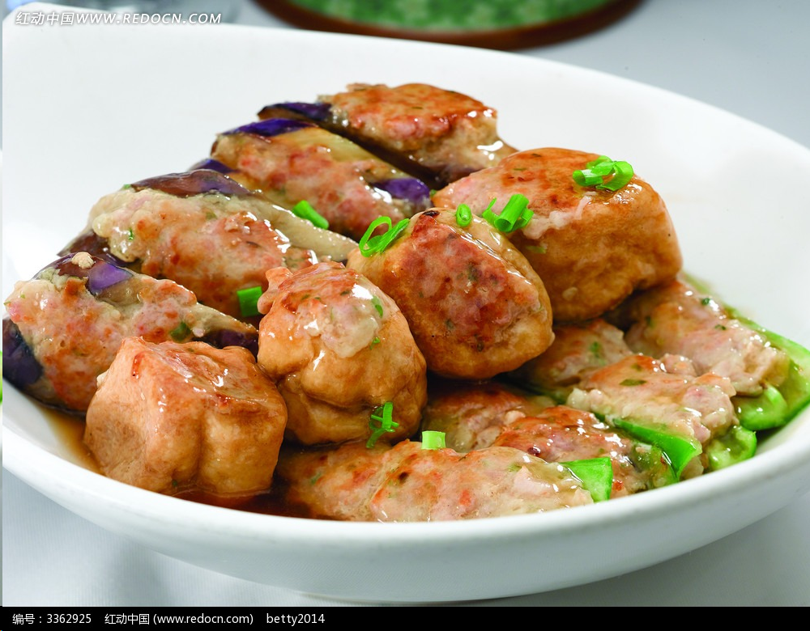
客家釀三寶
客家釀三寶是一道廣東省的傳統名菜，屬於粵菜系。 色澤各異形狀美觀味道獨特。

Slide 6
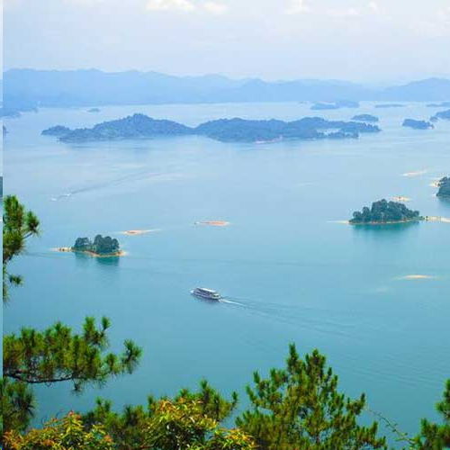
萬綠湖
万绿湖风景秀丽，因这里四季皆绿、处处是绿而取名万绿湖。万绿湖水域辽阔，湖中岛屿交错，湖光山色相辉映，十分迷人，与浙江的千岛湖相比堪称“姐妹湖”。

Slide 7
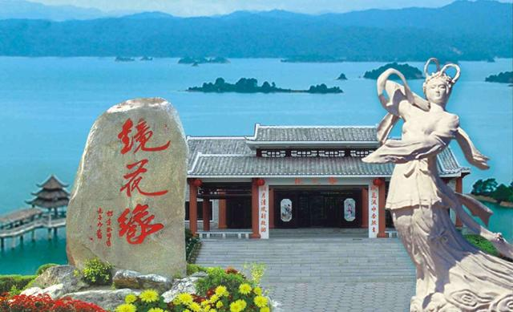
鏡花緣景區
鏡花緣旅遊區位於河源市東源縣的萬綠湖之中，是一處風景秀麗的綜合性旅遊區。旅遊區坐落在萬綠湖旅遊碼頭的西南面，面積達2000畝。

Slide 8
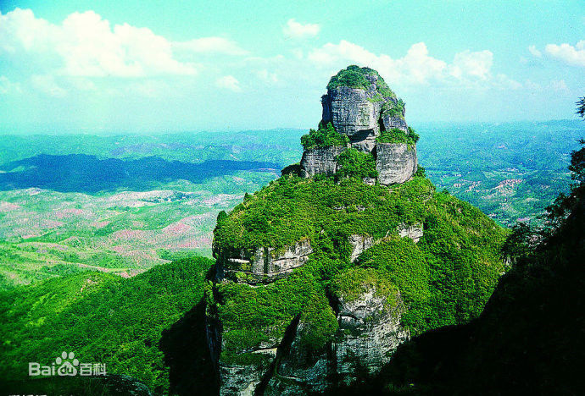
霍山
霍山風景區位於廣東省河源市龍川縣田心鎮。省級森林公園，國家AAA級旅遊區，以險峻的丹崖赤壁和奇岩秀石而早已聞名遐邇，屬丹霞地貌 ，有" 丹霞山第二"之美譽。 為廣東七大名山之一。

Slide 9
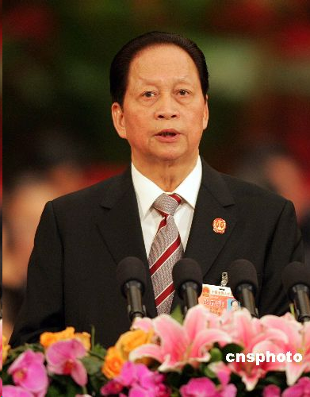
著名人物
肖揚（1938年8月），廣東省河源縣（今河源市）人；中國人民大學法律系畢業。1966年5月加入中國共產黨；是中共第十五、十六屆中央委員。曾於1998年至2008年間，出任中華人民共和國最高人民法院院長，為中華人民共和國首席大法官。

